Slide 1


TP-HPDC-2026-0087
DFM
某新能源汽车后纵梁支架
Rear Longitudinal Bracket
TP-HPDC-2026-0087
2026-09-01

Slide 2
DFM 问题汇总
问题总数
Critical
Major
Minor
2
0
0
0
按问题严重度自动统计

Slide 3
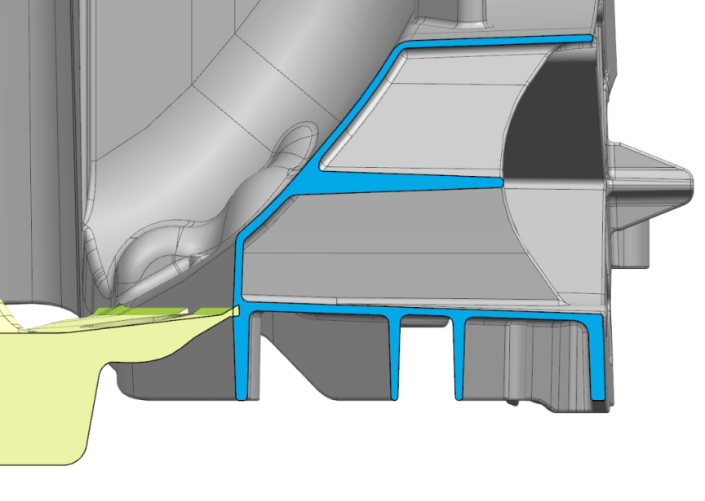
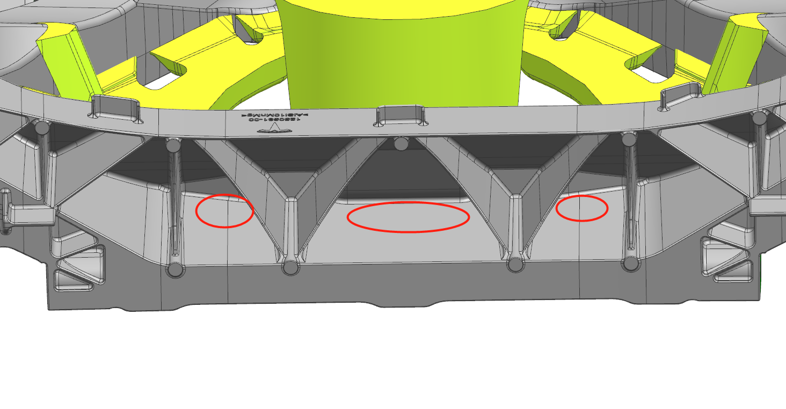
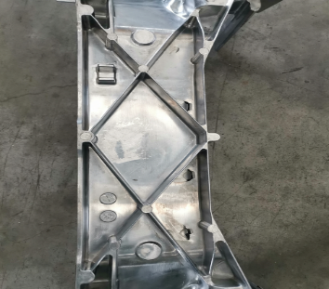
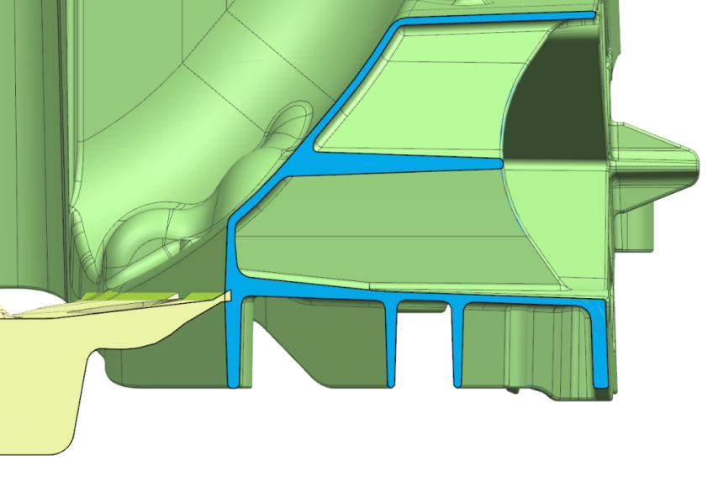
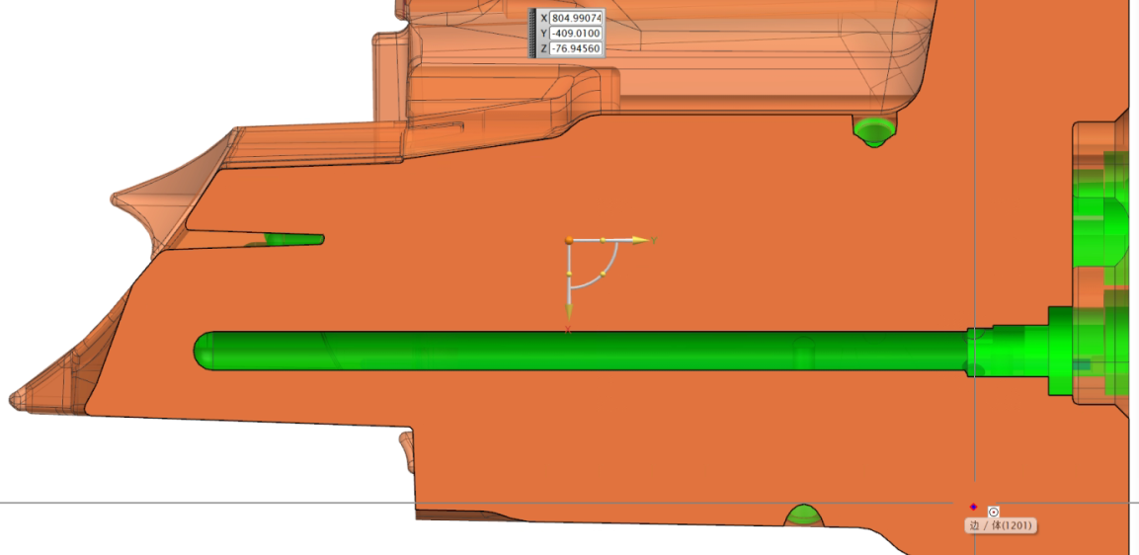
肋端最大壁厚 28.5 mm，存在热节与缩孔风险（ASTM E505 Level 4）
1
Unknown
问题描述
问题区域 / CAD 截图
肋端最大壁厚 28.5 mm，存在热节与缩孔风险（ASTM E505 Level 4）
优化建议
建议掏料减薄至约 6 mm 并增加点冷

Slide 4
反拔模区域需滑块抽芯，模具成本上升
2
Unknown
问题描述
问题区域 / CAD 截图
反拔模区域需滑块抽芯，模具成本上升
优化建议
评估产品局部减胶以避免滑块

Slide 5
Total
Critical
Major
Minor
2
0
0
0

